Slide 1

教学内容和目标
学生能够了解并掌握
重点词语
学生能够熟练掌握“东西 一点儿 开 回来 漂亮 少 这些”的词义和用法
（1）“了”表示发生或完成
（2）名词“后”:表示现在或所说的某个时间以后的时间
语言点
（3）语气助词“啊”
（4）副词“都”
（1）学生熟悉三声音节开头的三音节词语的声调模式，并能正确朗读。
语音
（1）熟练认读本课生词
（2）独立书写独体字“开 车 回”
汉字
（3）了解偏旁“月 、 扌”所表示的意思
（1）询问和回答已经完成或发生的事件
（2）询问现在或所说的某个时间以后的时间
功能
（3）表达感叹的语气
（4）表达全部、总括的意义

Slide 2
HSK1 第14课 教学课堂中老师涉及的英语句子
P35-36. 语气助词“啊”
语气词“啊”用在陈述句末，使句子带上一层感情色彩。“啊”常受到前一字尾音的影响而发生不同的变音，书面上有时按变音写成不同的字。
The modal particle“啊”is used at the end of a declarative sentence to set the mood The pronunciation of“啊”varies with the finals of the syllables before it and in written Chinese, the variants are represented by different characters sometimes.

Slide 3



Standard Course
HSK 1
Lesson 14

Slide 4

《HSK标准教程1--第十四课》
HSK Standard Course 1 Lesson 14
dì shí sì kè tā mǎi le bù shǎo yī fu
第十四课 她买了不少衣服
Lesson 14
She bought a lot of clothes.

Slide 5

复习--生词
Review Words
大 卫
喂
也
吧
学
给
打电话
喜 欢
电 视
上 午
也
睡 觉
学习

Slide 6


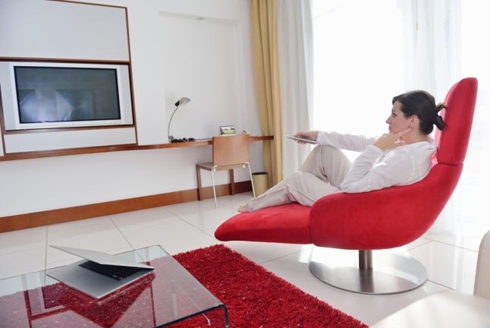
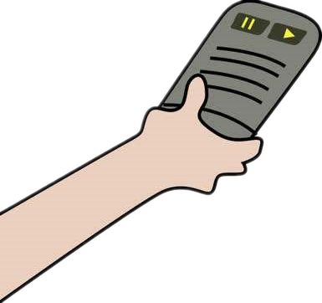

复习--回答问题
Review Answer Questions
你喜欢看电视吗？
你喜欢看电影吗？

Slide 7

复习--回答问题
Review Answer Questions
昨天晚上8点你在做什么呢？

Slide 8

复习--回答问题
Review Answer Questions
你常常给谁打电话？

Slide 9
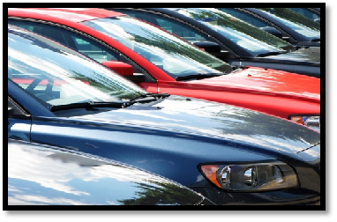
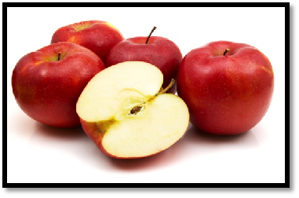

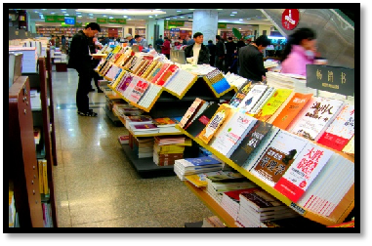

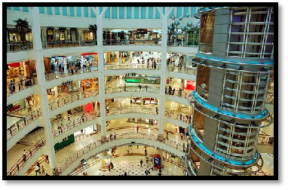
热身
warm-up
Yīnɡyǔ shū
英语书
shānɡ diàn
商店
shū diàn
书店
yī fu
衣服
pínɡ ɡuǒ
苹果
chē
车

Slide 10
热身
warm-up
Yīnɡyǔ shū
英语书
shānɡ diàn
商店
shū diàn
书店
yī fu
衣服
pínɡ ɡuǒ
苹果

Slide 11
热身
warm-up
Yīnɡyǔ shū
英语书
shānɡ diàn
商店
shū diàn
书店
pínɡ ɡuǒ
苹果

Slide 12
热身
warm-up
shānɡ diàn
商店
shū diàn
书店
pínɡ ɡuǒ
苹果

Slide 13
热身
warm-up
shānɡ diàn
商店
shū diàn
书店

Slide 14
热身
warm-up
shānɡ diàn
商店

Slide 15


生词
New Words
dōng xi
píng guǒ
yì diǎnr
东西
thing
一点儿
a little
苹果
apple
kàn jiàn
xiān sheng
kāi
chē
看见
see
先生
Mr
开
open
车
car

Slide 16
生词
New Words
huí lai
hòu
fēn zhōng
回来
come back
分钟
minute
后
after
yī fu
piào liang
ā
shǎo
衣服
clothes
漂亮
pretty
啊
ah
少
less

Slide 17
生词
New Words
zhè xiē
dōu
zhāng
这些
these
都
all
张
Zhang

Slide 18

练一练
Practise
chē
kāi
xiān sheng
车
开
先生
kàn jiàn
píng guǒ
yì diǎnr
dōng xi
看见
苹果
一点儿
东西

Slide 19
练一练
Practise
shǎo
ā
piào liang
少
啊
漂亮
yī fu
hòu
fēn zhōng
huí lai
衣服
后
分钟
回来

Slide 20
练一练
Practise
zhāng
dōu
zhè xiē
张
都
这些

Slide 21

生词拓展
New Word Expansion
什么东西-这是什么东西？
东西
我的东西-他的东西-谁的东西
买东西-买什么东西
一点儿东西-一点儿苹果-一点儿茶
一点儿
买一点儿东西
吃一点儿苹果

Slide 22
生词拓展
New Word Expansion
开车-会开车-不会开车-学开车
开
开车去学校-开车去商店
开车回家
能回来-什么时候能回来
回来
你什么时候能回来？

Slide 23
生词拓展
New Word Expansion
很漂亮-太漂亮了
漂亮
漂亮的衣服-漂亮的杯子
漂亮的小猫
很少-不少
少
不少衣服-不少苹果-不少学生

Slide 24
生词拓展
New Word Expansion
这些衣服-这些苹果-这些学生
这些
那些-哪些

Slide 25
拼音：三音节词语的声调搭配（3）
Pinyin: Tone Collocation in Trisyllabic Words(3)
3+1+1 | 3+1+2 | 3+1+3 | 3+1+4
xīngqīyī washing machine | pǔtōng rén common people | zǒngjīnglǐ general manager | huǒchē piào train ticket
3+2+1 | 3+2+2 | 3+2+3 | 3+2+4
shǐxuéjiā historian | jǐngchájú police station | měinánzǐ handssome man | měiróngyuàn beauty salon
3+3+1 | 3+3+2 | 3+3+3 | 3+3+4
biǎoyǎnjiā performer | xiǎo yǎnyuán little actor | Mǐlǎoshǔ Mickey Mouse | yǎnchànghuì concert
3+3+1 | 3+3+2 | 3+3+3 | 3+3+4
dǎzìjī typewriter | pǎobùxié running shoes | měishùguǎn art gallery | dǎ diànhuà to make a phone call

Slide 26





练一练
Practise
说出句中的三音节词语
Say the three syllable words in the sentence.
Tā men qù huǒ chē zhàn mǎi piào le 。
Xué xiào lǐ yǒu yī jiā shuǐ guǒ diàn 。
Jīn tiān Běi Jīng de tiān qì zěn me yàng？
Mā ma yòng xǐ yī jī xǐ yī fu。

Slide 27
语言点 1：“了”表发生或完成
Language Point 1： “了”Indicating Occurrence or Completion
主语+动词（宾语）+了。
Subject | Predicate | 了
我 | 去商店 | 了。
他 | 去学开车 | 了。
你 | 买什么 | 了？

Slide 28
语言点 1：“了”表发生或完成
Language Point 1： “了”Indicating Occurrence or Completion
主语+动词+了……宾语。
Subject | Predicate
 | Verb | 了 | Number-measure Word/ Adjective/Pronoun | Object
她 | 买 | 了 | 一点儿 | 苹果。
我 | 买 | 了 | 不少 | 衣服。
你 | 看见 | 了 | 几个 | 人？

Slide 29
语言点 1：“了”表发生或完成
Language Point 1： “了”Indicating Occurrence or Completion
主语+没+动词（宾语）。
Subject | 没 | Predicate
她 | 没 | 去商店。
我 | 没 | 买。
我 | 没 | 看见张先生。

Slide 30


语言点 2：名词“后”
Language Point 2： The Noun “后”
什么时候/多长时间+后
五点后 40分钟后 星期三后
你几点去工作？
九点后。

Slide 31
语言点 2：名词“后”
Language Point 2： The Noun “后”
什么时候/多长时间+后
五点后 40分钟后 星期三后
你什么时候回家？
五点后。

Slide 32

语言点 2：名词“后”
Language Point 2： The Noun “后”
什么时候/多长时间+后
五点后 40分钟后 星期三后
他什么时候能回来？
40分钟后回来。

Slide 33
语言点 3：语气助词“啊”
Language Point 1： The Modal Particle“啊”
The Final of Syllable before It | The Pronunciation of “啊”
a e i o ü | a ia 呀
u ao ou | a ua 哇
-n | a na 哪
-nɡ | a nga 啊
-i（zi,ci,si中） | a za 啊
-i（zhi,chi,shi中） | a ra 啊

Slide 34
语言点 3：语气助词“啊”
Language Point 1： The Modal Particle“啊”
For example
A | B
你是王小姐吗？ | 是啊。
你想去吃中国菜吗？ | 好啊。
王方的衣服太漂亮了！ | 是啊，她买了不少衣服。

Slide 35
语言点 4：副词“都”
Language Point 4： The Adverb“都”
主语+都+动词。
For example
我们都是中国人。
我们都喜欢喝茶。
这些都是王方的东西。

Slide 36

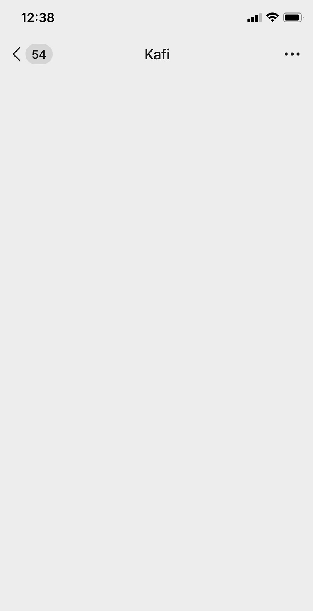


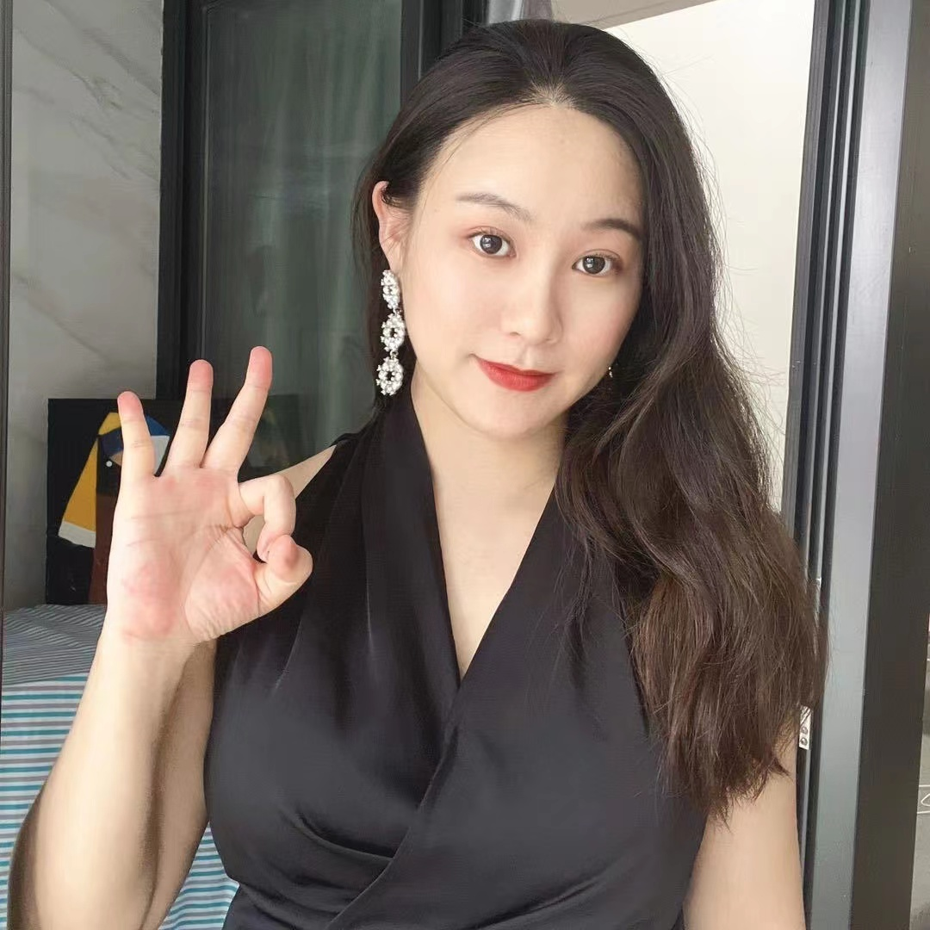
课文 1：在宿舍
Text 1 In the dorm
Arimy
Zuótiān shànɡwǔ nǐ qù nǎr le. 昨天上午你去哪儿了？
Wǒ qù shānɡdiàn mǎi dōnɡxi le.
我去商店买东西了。
Nǐ mǎi shénme le.
你买什么了？
Wǒ mǎi le yìdiǎnr pínɡɡuǒ.
我买了一点儿苹果。

Slide 37

课文 2：在公司
Text 2 In the company
Arimy
Nǐ kànjiàn Zhānɡ xiānshenɡ le mɑ?你看见张先生了吗？
Kànjiàn le ,tā qù xué kāi chē le.
看见了，他去学开车了。
Tā shénme shíhou nénɡ huílai?
他什么时候能回来？
Sìshí fēnzhōnɡ hòu huíai.40分钟后回来。

Slide 38

课文3:在商店门口
Text 3 Outside a store
Arimy
Wáng fāng de yīfu tài piāoliang le!
王方的衣服太漂亮了！
Shì ā, tā mǎi le bù shǎo yīfu.是啊，她买了不少衣服。
Nǐ mǎi shénme le?
你买什么了？
Wǒ méi mǎi, zhèxiē dōu shì Wáng Fāng de dōngxi.我没买，这些都是王方的东西。

Slide 39
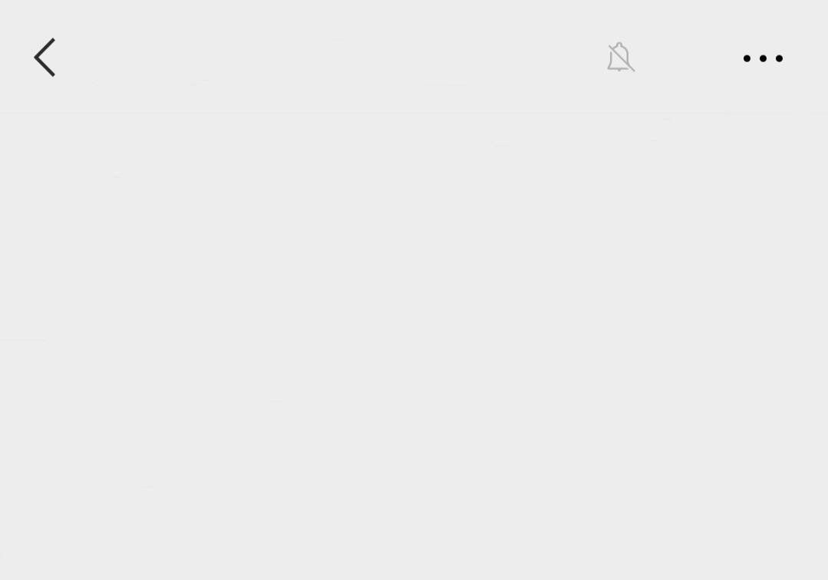
练一练
Arimy
Practise
昨天上午她去哪儿了？Zuótiān shàngwǔ tā qù nǎr le?
她买什么了？Tā mǎi shénme le?
张先生什么时候能回来？Zhāng xiānsheng shénme shíhòu néng huílai?
王方买什么了？Wáng Fāng mǎi shénme le?
王方的朋友买什么了？Wáng Fāng de péngyou mǎi shénme le?

Slide 40


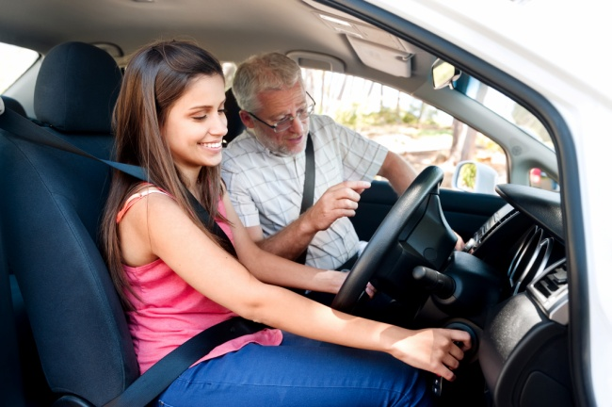
练一练
用本课新学的语言点和词语描述图片
Practise
Describe the pictures using the newly-learned language points and words.
Māma qù shāngdiàn mǎi le
妈妈去商店买了______。
水果
Tā xiàwǔ qù xué le.
她下午去学______了。
开车

Slide 41


练一练
用本课新学的语言点和词语描述图片
Practise
Describe the pictures using the newly-learned language points and words.
Zhuōzi shang shì Zhāng xiānsheng de dōngxi.
桌子上_____是张先生的东西。
都
Lìli mǎi le yīfú.
丽丽买了______衣服。
漂亮

Slide 42
汉字
Chinese characters
kāi
chē
huí

Slide 43
汉字偏旁“ 月 ”和“ 扌 ”
Chinese Radicals“月 ”and“ 扌 ”
偏旁 Radicals | 解释 Explanation | 例字 Example Characters
 | 肉月旁，一般和人体、肉有关系。 The radical“ 月”is usually related to human body or flesh. | fú clothes pàng fat
 | 提手旁，一般表示和手有关的动作。 The radical“ 扌”usually indicates an action related to a hand. | dǎ to beat,to hit zhǎo to look for

Slide 44




《HSK标准教程1--第十四课》
HSK Standard Course 1 Lesson 14
再见 Bye
再见

